Slide 1
Introdução à Programação Estruturas de dados
José Quitério
Paulo Nunes

Slide 2
Estrutura
Uma estrutura (“struct”) é uma série de localizações, possivelmente de tipos distintos. Cada localização é denominada campo.
Sintaxe:
struct [Identificador] {
{DeclaraçãoVariável}+
} [Id [=Expressão]] {, Id [=Expressão] }*;

Slide 3
Definição

Slide 4
Definição – Declaração (h1)

Slide 5
Declarando variáveis do tipo de uma estrutura criada

Slide 6
Definição-Declaração-Inicialização

Slide 7
Declaração-Inicialização

Slide 8
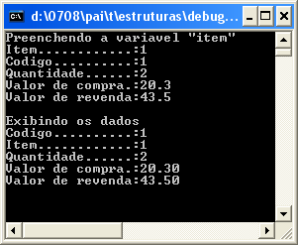

Slide 9
typedef
Ao preceder o que seria uma definição de variáveis por typedef, o que seriam nomes de variáveis passam a ser nomes de tipos (com equivalência estrutural)
Útil para simplificar declaração de tipos e variáveis envolvendo apontadores, arrays, etc.

Slide 11
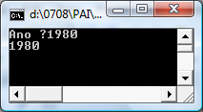
Estrutura dentro de estruturas

Slide 12
Acessando uma estrutura com ponteiros (->)

Slide 13
Vectores/matrizes/estruturas

Slide 14
Estruturas - funções

Slide 15
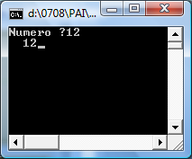
Vectores - Estruturas - funções

Slide 16
Estruturas – Vector/matriz - inicialização

Slide 17
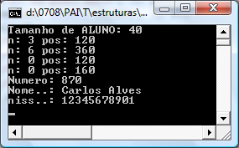
Estruturas – Vector/matriz – ler/escrever/posição

Slide 19
Enumerações

Slide 20
Enumerações
Uma enumeração é um tipo de dados definido pelo utilizador cujos valores consistem de um conjunto de constantes nomeadas
Exemplos:
enum Cor {VERMELHO, VERDE, AZUL};
// valores: 0, 1, 2
enum DiaSemana {domingo=1, segunda, terca, quarta,
quinta, sexta, sabado};
// valores: 1, 2, ..., 7
Cor minhaFavorita = VERMELHO;
• Pode-se usar uma enumeração como um inteiro (inverso só com cast)

Slide 21
Bibliografia
http://www.cplusplus.com/reference/clibrary/cstdio/
http://www.java2s.com/Code/C/CatalogC.htm
http://www.cplusplus.com/reference/clibrary/

